Slide 1


PHÒNG GIÁO DỤC VÀ ĐÀO TẠO QUẬN HỒNG BÀNG
TRƯỜNG TIỂU HỌC AN HỒNG
CHÀO MỪNG CÁC THẦY CÔ GIÁO VỀ DỰ GIỜ THĂM LỚP
TOÁN
BÀI 26: LUYỆN TẬP ( TIẾT 1)
Giáo viên: Vũ Thị Nga Hằng
Lớp: 4A1

Slide 2



Slide 3








Ai nhanh, ai đúng?
Ms Huyền Phạm - 0936.082.789 – YOUTUBE: MsPham. Facebook: Dạy và học cùng công nghệ.
Notes:
Ms Huyền Phạm - 0936.082.789 – YOUTUBE: MsPham. Facebook: Dạy và học cùng công nghệ.

Slide 4






Hết giờ
10
9
8
7
6
5
4
3
2
1
Next
Câu 1: 846 + ? = 478 + 846
846
478
478 + 846
1 333
Notes:
Ms Huyền Phạm - 0936.082.789 – YOUTUBE: MsPham. Facebook: Dạy và học cùng công nghệ.

Slide 5
10
9
8
7
6
5
4
3
2
1
Hết giờ
Next
Câu 2: 46 + c + 54 = ( 46 + ?) + c
46
c
54
46 + c
Notes:
Ms Huyền Phạm - 0936.082.789 – YOUTUBE: MsPham. Facebook: Dạy và học cùng công nghệ.

Slide 6
10
9
8
7
6
5
4
3
2
1
Hết giờ
Next
Câu 3: 30 + 50 + 70 = ?
130
110
140
150
Notes:
Ms Huyền Phạm - 0936.082.789 – YOUTUBE: MsPham. Facebook: Dạy và học cùng công nghệ.

Slide 7








Notes:
Ms Huyền Phạm - 0936.082.789 – YOUTUBE: MsPham. Facebook: Dạy và học cùng công nghệ.

Slide 8



Slide 9
1
Tính nhẩm
a)
b)
1 000 000 + 600 000 – 200 000
20 000 000 + (4 000 + 400 000)
200 000 + 400 000 – 300 000
1 000 000 + (90 000 – 70 000)

Slide 10
2
Đ, S?
a)
b)
298 391 220
200 000
8 685 920
685 920
+
-
?
?
8 000 000
498 391 220
c)
d)
3 123 000
209 000
83 881 329
109 452
-
+
?
?
3 126 000
83 990 781

Slide 11



DORAEMON CÂU CÁ

Slide 12






GIỎI QUÁ
TIẾC QUÁ
a)
298 391 220
200 000
+
Hết giờ
10
9
8
7
6
5
4
3
2
1
498 391 220
Sai
Đúng

Slide 13

298 391 220
200 000
2
9
8
5
9
1
2
2
0
Notes:
Thiết kế: Hương Thảo – Zalo 0972.115.126. Các nick khác đều là giả mạo, ăn cắp chất xám.
Facebook: https://www.facebook.com/huongthaoGADT

Slide 14


GIỎI QUÁ
TIẾC QUÁ
b)
8 685 920
685 920
-
10
8 000 000
9
8
7
6
5
4
3
2
1
Hết giờ
Sai
Đúng

Slide 15

GIỎI QUÁ
TIẾC QUÁ
c)
3 123 000
209 000
-
3 126 000
10
9
8
7
6
5
4
3
2
1
Hết giờ
Sai
Đúng

Slide 16
3 123 000
209 000
2
9
1
4
0
0
0
Notes:
Thiết kế: Hương Thảo – Zalo 0972.115.126. Các nick khác đều là giả mạo, ăn cắp chất xám.
Facebook: https://www.facebook.com/huongthaoGADT

Slide 17


GIỎI QUÁ
TIẾC QUÁ
d)
83 881 329
109 452
+
10
9
8
7
6
5
4
3
2
1
Hết giờ
83 990 781
Đúng
Sai

Slide 18
2
Đ, S?
a)
b)
298 391 220
200 000
8 685 920
685 920
+
-
200 000
?
Đ
S
?
8 000 000
498 391 220
298 591 220
c)
d)
3 123 000
209 000
83 881 329
109 452
-
+
Đ
S
?
?
3 126 000
83 990 781
2 914 000

Slide 19
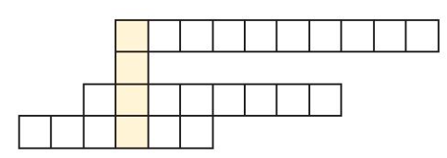
3
Nhà toán học Lê Văn Thiêm là tiến sĩ toán học đầu tiên của Việt Nam. Em hãy giải ô số bằng cách tính giá trị các biểu thức sau đây để biết được năm sinh của ông.
999 999 999 + 1
82 831 – 82 822
36 000 000 + 1 000 000 – 6 000 000
24 837 + (739 000 – 39 000)

Slide 20

1 | 0 | 0 | 0 | 0 | 0 | 0 | 0 | 0 | 0
1
9
2
3 | 1 | 0 | 0 | 0 | 0 | 0 | 0
3
7 | 2 | 4 | 8 | 3 | 7
4
TRÒ CHƠI Ô CHỮ

Slide 21

10
9
8
7
6
5
4
3
2
1
Câu 1: 999 999 999 + 1 = ?
Hết giờ
A. 1 000 000 000
B. 100 000 000
C. 10 000 000
A. 1 000 000 000
999 999 999 + 1 =
1
0
0
0
0
0
0
0
0
0
Quay lại

Slide 22
10
9
8
7
6
5
4
3
2
1
Hết giờ
Câu 2: 82 831 – 82 822 = ?
B. 9
A. 18
B. 9
C. 19
82 831 – 82 822 =
9
Quay lại

Slide 23
10
9
8
7
6
5
4
3
2
1
Hết giờ
Câu 3: 36 000 000 + 1 000 000 – 600 000 = ?
A. 32 000 000
B. 33 000 000
C. 31 000 000
C. 31 000 000
36 000 000 + 1 000 000 – 600 000
= 37 000 000 – 600 000
= 31 000 000
Quay lại

Slide 24
10
9
8
7
6
5
4
3
2
1
Hết giờ
Câu 4: 24 837 + (739 000 – 39 000) = ?
A. 724 837
B. 725 837
C. 726 837
A. 724 837
24 837 + (739 000 – 39 000)
= 24 837 + 700 000
= 724 837
Quay lại

Slide 25
1 | 0 | 0 | 0 | 0 | 0 | 0 | 0 | 0 | 0
1
9
2
3 | 1 | 0 | 0 | 0 | 0 | 0 | 0
3
7 | 2 | 4 | 8 | 3 | 7
4
TRÒ CHƠI Ô CHỮ

Slide 26
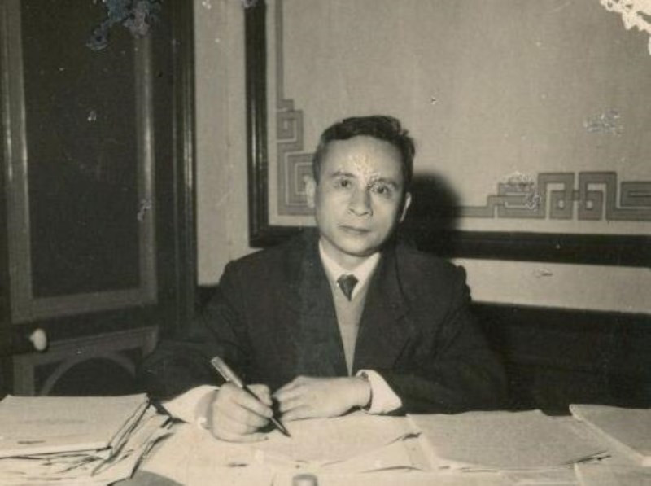
Lê Văn Thiêm (1918-1991) là tiến sĩ toán học đầu tiên của Việt Nam, giáo sư toán học và là một trong số các nhà khoa học tiêu biểu nhất của Việt Nam trong thế kỷ XX.

Slide 27
Mai và em Mi tiết kiệm được 80 000 đồng. Số tiền mà Mai tiết kiệm nhiều hơn số tiền mà em Mi tiết kiệm là 10 000 đồng. Hỏi mỗi người tiết kiệm được bao nhiêu tiền?
4

